Slide 1


Soft computing
Detekcija znakovnog jezika
Predmetni professor: Studenti:
prof. dr Đorđe Obradović Violeta Novaković RA93-2012
Ivana Živić RA147-2012
Asistent:
Mihailo Isakov

Slide 2
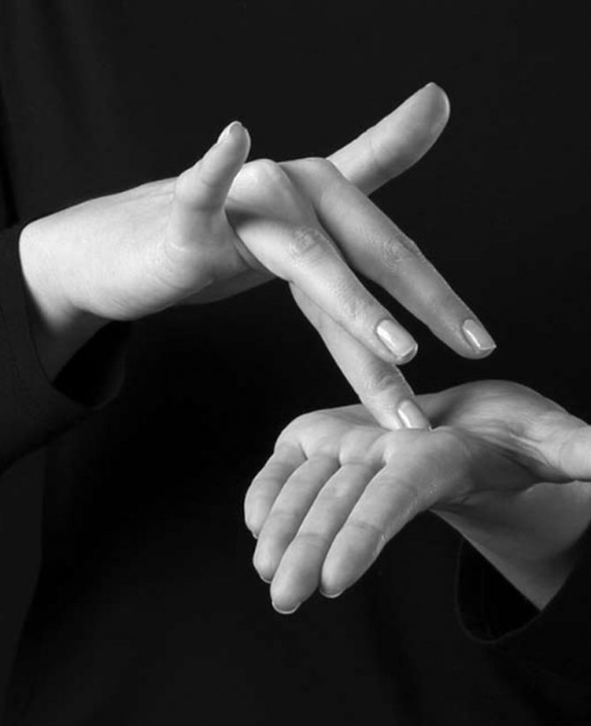
Opis projekta
Prepoznavanje slova azbuke u Srpskom znakovnom jeziku kao i nekih osnovnih reči kao što su: Zdravo, Prijatno, Hvala, Upomoć, Izvoli.
Prepoznavanje će se vršiti pomoću web kamere.
Tehnologija koju ćemo koristiti je Python verzije 3.5 sa OPEN CV verzije 3.0.
Obučavaćemo rekurentnu konvolutivnu neuronska mreža sa pamćenjem

Slide 3
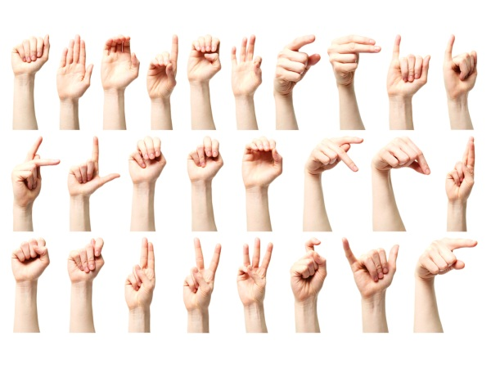
Motivacija
Posmatrajući svoju okolinu uočili smo da znakovni jezik nije u velikoj meri poznat široj narodnoj masi.
Ljudi uče ovaj jezik samo ako su prinuđeni.
Naša želja je da uz pomoć ovog projekta pomognemo u širenju granica komunikacije gluvih i nagluvih osoba.
Na ovaj način i mi ćemo naučiti određene osnove ovog jezika, a i drugim ljudima će biti pružen lakši način za sprovođenje komunikacije.

Slide 4
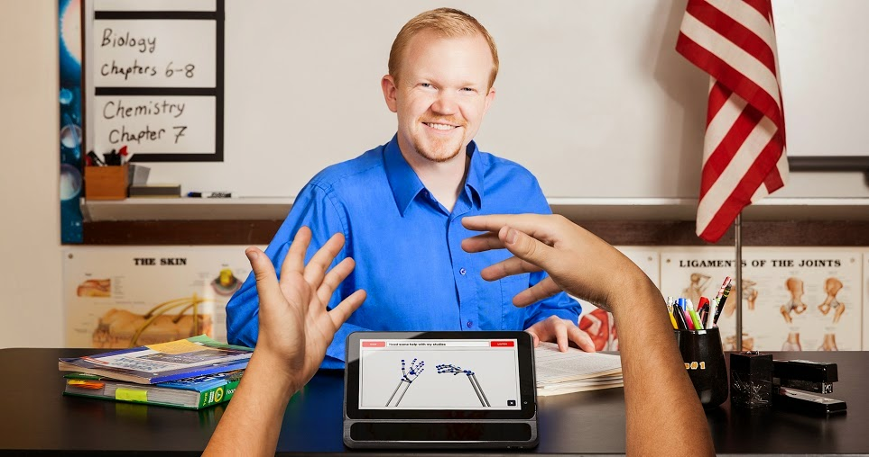

Slična rešenja
UNI Device from MotionSavvy

Slide 5

Slična rešenja
Prepoznavanje reči španskog znakovnog jezika

Slide 6
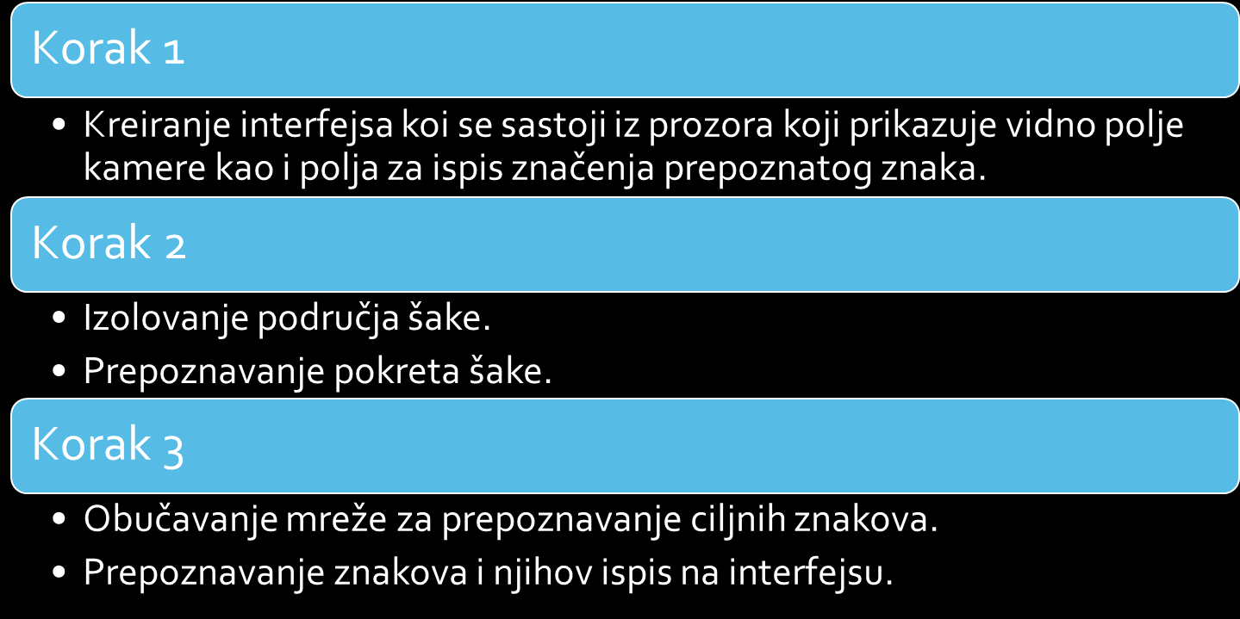
Koraci implementacije

Slide 7
Ulazni data set
Ulazni data set će biti video snimci srpkog znakovnog jezika koje je izdala vlada Republike Srbije ili slični poput:
  https://www.youtube.com/watch?v=VPalckG1wIQ
Literatura
Uni device - http://www.assistivetechnologyblog.com/2014/10/uni-device-that-converts-sign-language.html
Hand recgnition in OpenCV - http://simena86.github.io/blog/2013/08/12/hand-tracking-and-recognition-with-opencv/

Slide 8
Hvala na pažnji!

